Slide 1
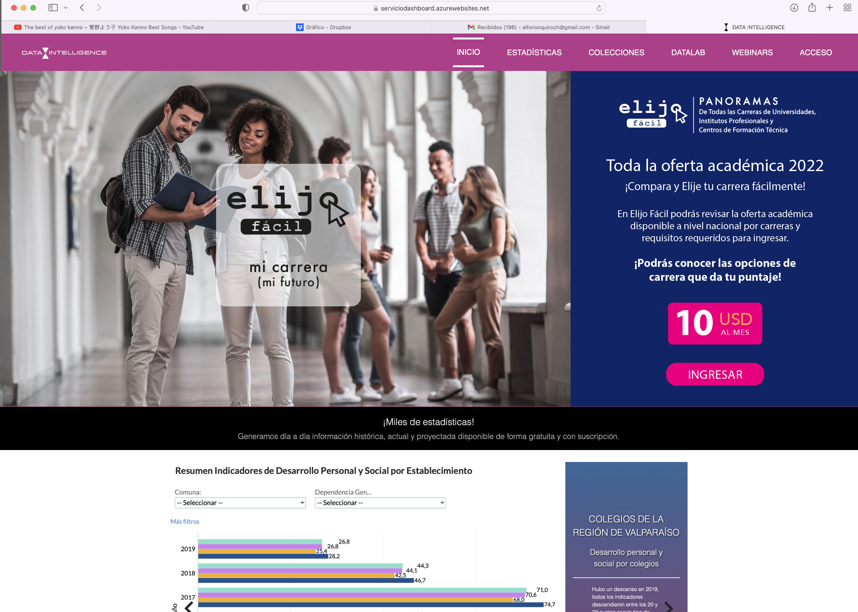


PAGINA INICIO
IMAGEN ESCRITORIO:
inicio_sobrecarrusel_escritorio.jpg
IMAGEN CELULAR:
inicio_sobrecarrusel_celular1.jpg
IMAGEN CELULAR:
inicio_sobrecarrusel_celular2.jpg

Slide 2
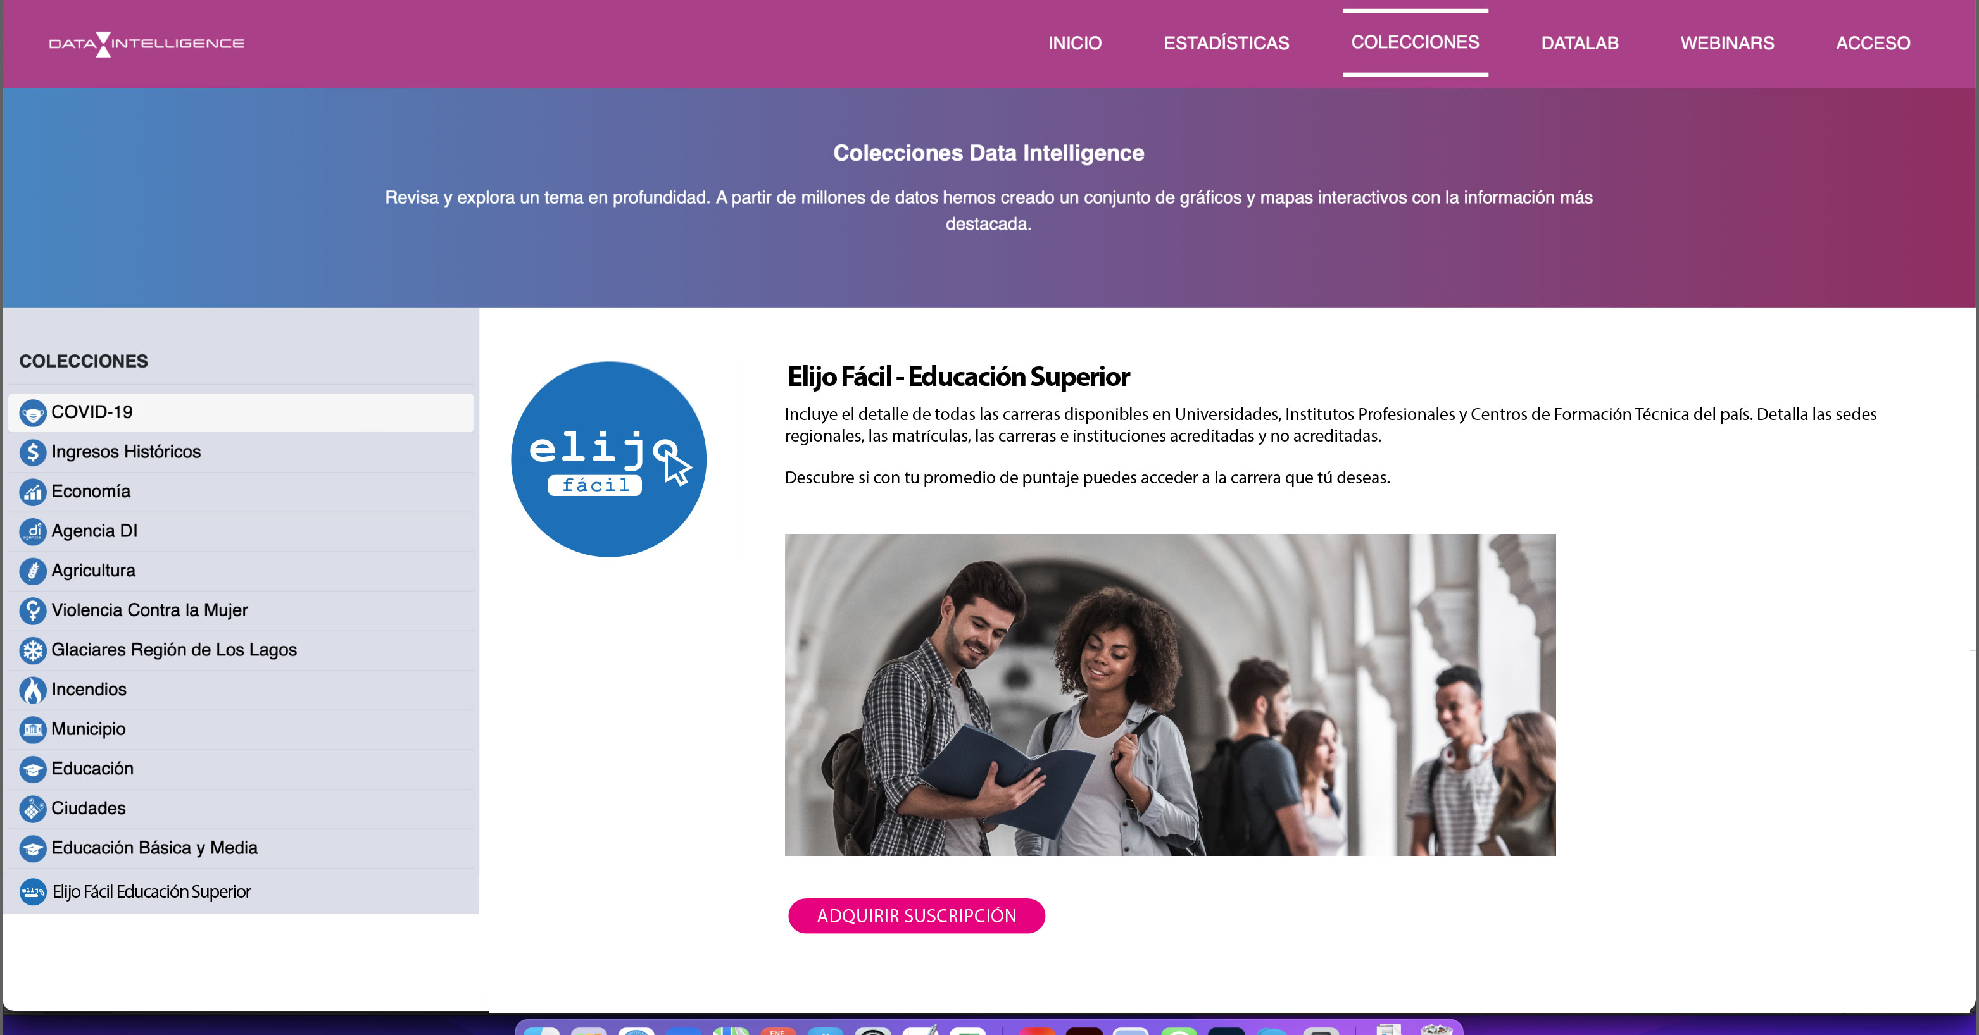
PAGINA COLECCIONES
IMAGEN ESCRITORIO Y CELULAR:
imagen_coleccion.jpg
IMAGEN icono:
iconoColeccion_ElijoFacil_azul_chico.png
iconoColeccion_ElijoFacil_azul_grande.png
IMAGEN BOTÓN (creo que ustedes ya tienen un botón):
boton-adquirir-suscripcion.png

Slide 3
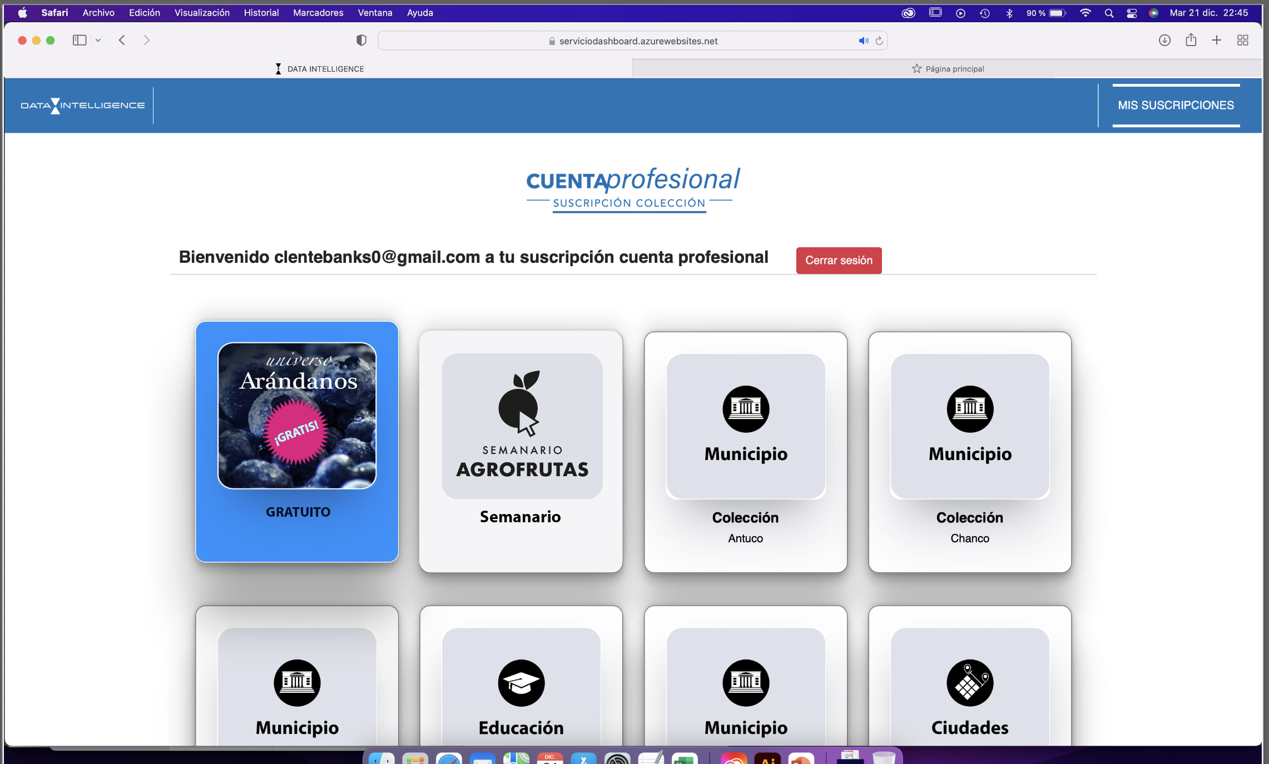

PAGINA suscripcion
IMAGEN icono:
icono_gris_elijoFacil.png

